Slide 1

The Vast Snails
Elodie Rijnja
Jozsef Zsiros
Wessel Rijk

Slide 2
Probleemstelling: Rooster
7 zalen
28 vakken -> 72 activiteiten -> 129 lectures
20 tijdslots + 1 avondslot

Slide 3
Probleemstelling: Rooster
Geldig rooster:
Volgorde
Tegelijk volgbaar
Alles ingeroosterd

Slide 4
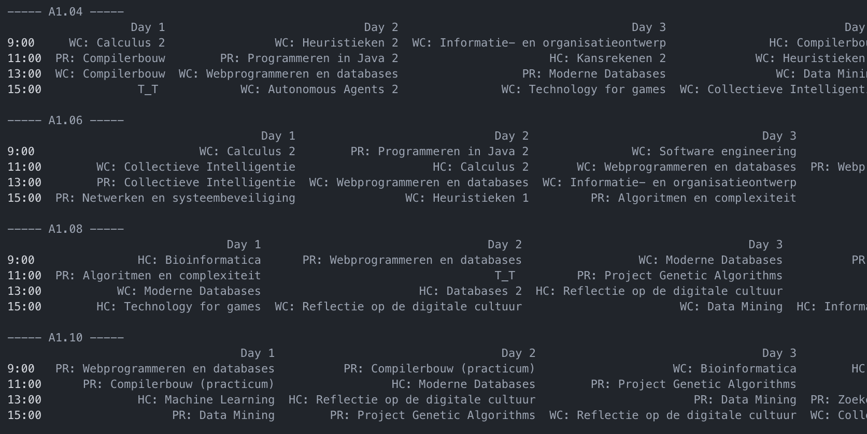

Slide 5
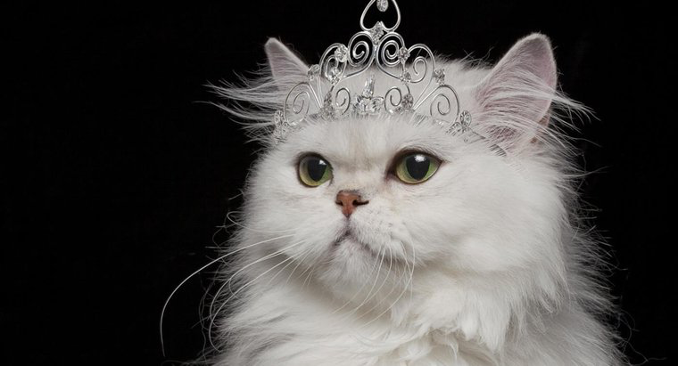
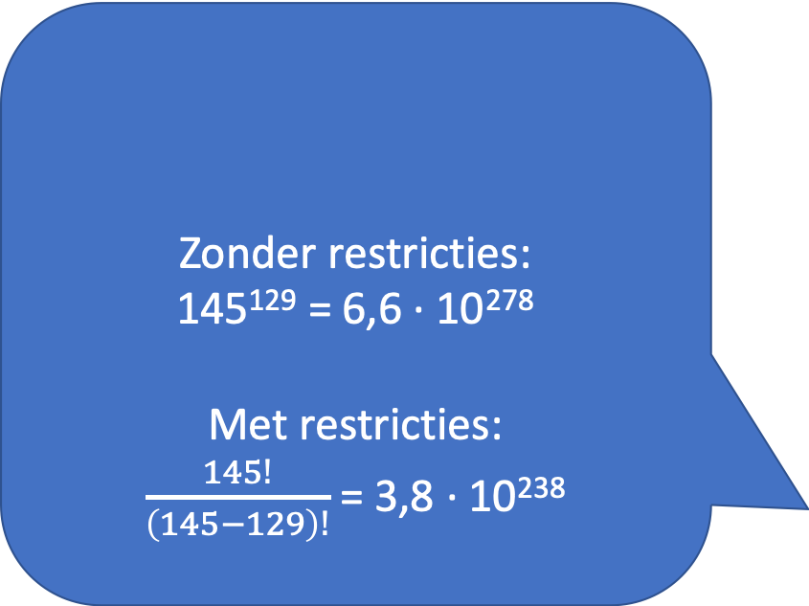
Statespace:
Zonder restricties:
145¹²⁹ = 6,6 ∙ 10²⁷⁸
Met restricties:
$\frac{145!}{\left(145−129\right)!}$ = 3,8 ∙ 10²³⁸

Slide 6
Objective Function
Capaciteit Lokaal
Optimale Spreiding
Overvolle lokalen toegestaan
->
Elke student extra is een minpunt
Spreiden is beter voor studenten
->
Optimale spreiding is bonuspunten
Vak op zelfde dag
Individuele Vakinschrijving
Activiteiten van 1 vak op dezelfde dag is te veel
->
Minpunten voor elke overlap
Individueel roosters met verschillende vakken
->
Minpunten voor conflicten,
bonuspunten bij geen conflict

Slide 7
Initiële Toestand: Random
Lectures random verdelen
Restrictions
Geen restrictions

Slide 8
Initiële Toestand: Greedy
Waarom?
‘Moeilijke’ en ‘makkelijke’ vakken om in te delen
Random Greedy -> ‘moeilijke’ blijven mogelijk over
Hoe?
‘Moeilijke’ vakken -> hoge punten
Hoge punten -> prioriteit

Slide 9



Iteratieve Algoritmes: Hillclimber
Verwissel twee random lectures
Check score (+ restrictions)
Iterate N keer
Optionele functies ☺

Slide 10
Hillclimber: Optionele Functies

Slide 11
Iteratieve Algoritmes: Simulated Annealing
Temperatuur:
Lineair
Exponentieel
Sigmodeus
Verwissel
Mate verslechtering
Temperatuur bij verslechtering

Slide 12
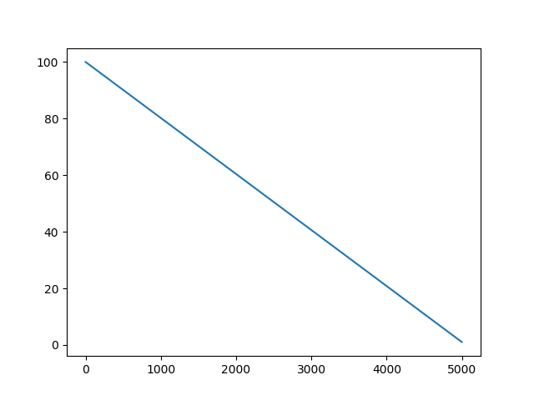
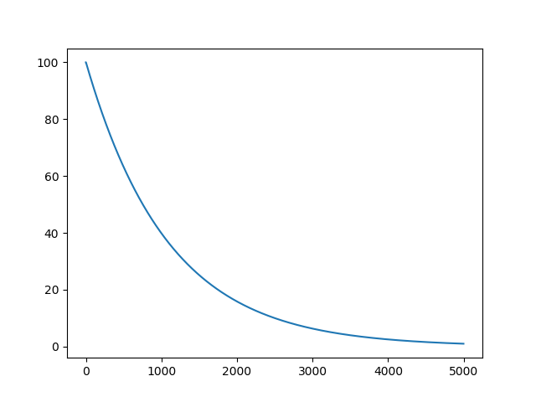
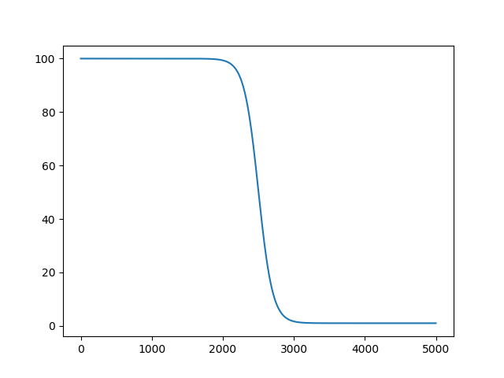
Simulated Annealing Temperatuur:
Lineair
Exponentieel
Sigmodeus

Slide 13
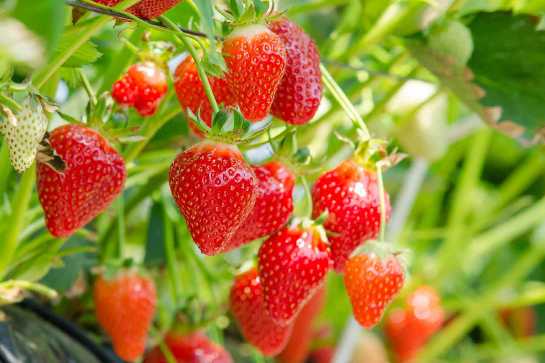
Plant Propagation
Startpopulatie
Bereken adapted fitness
Bereken aantal kinderen & iteraties
Selecteer de beste
Herhaal

Slide 14
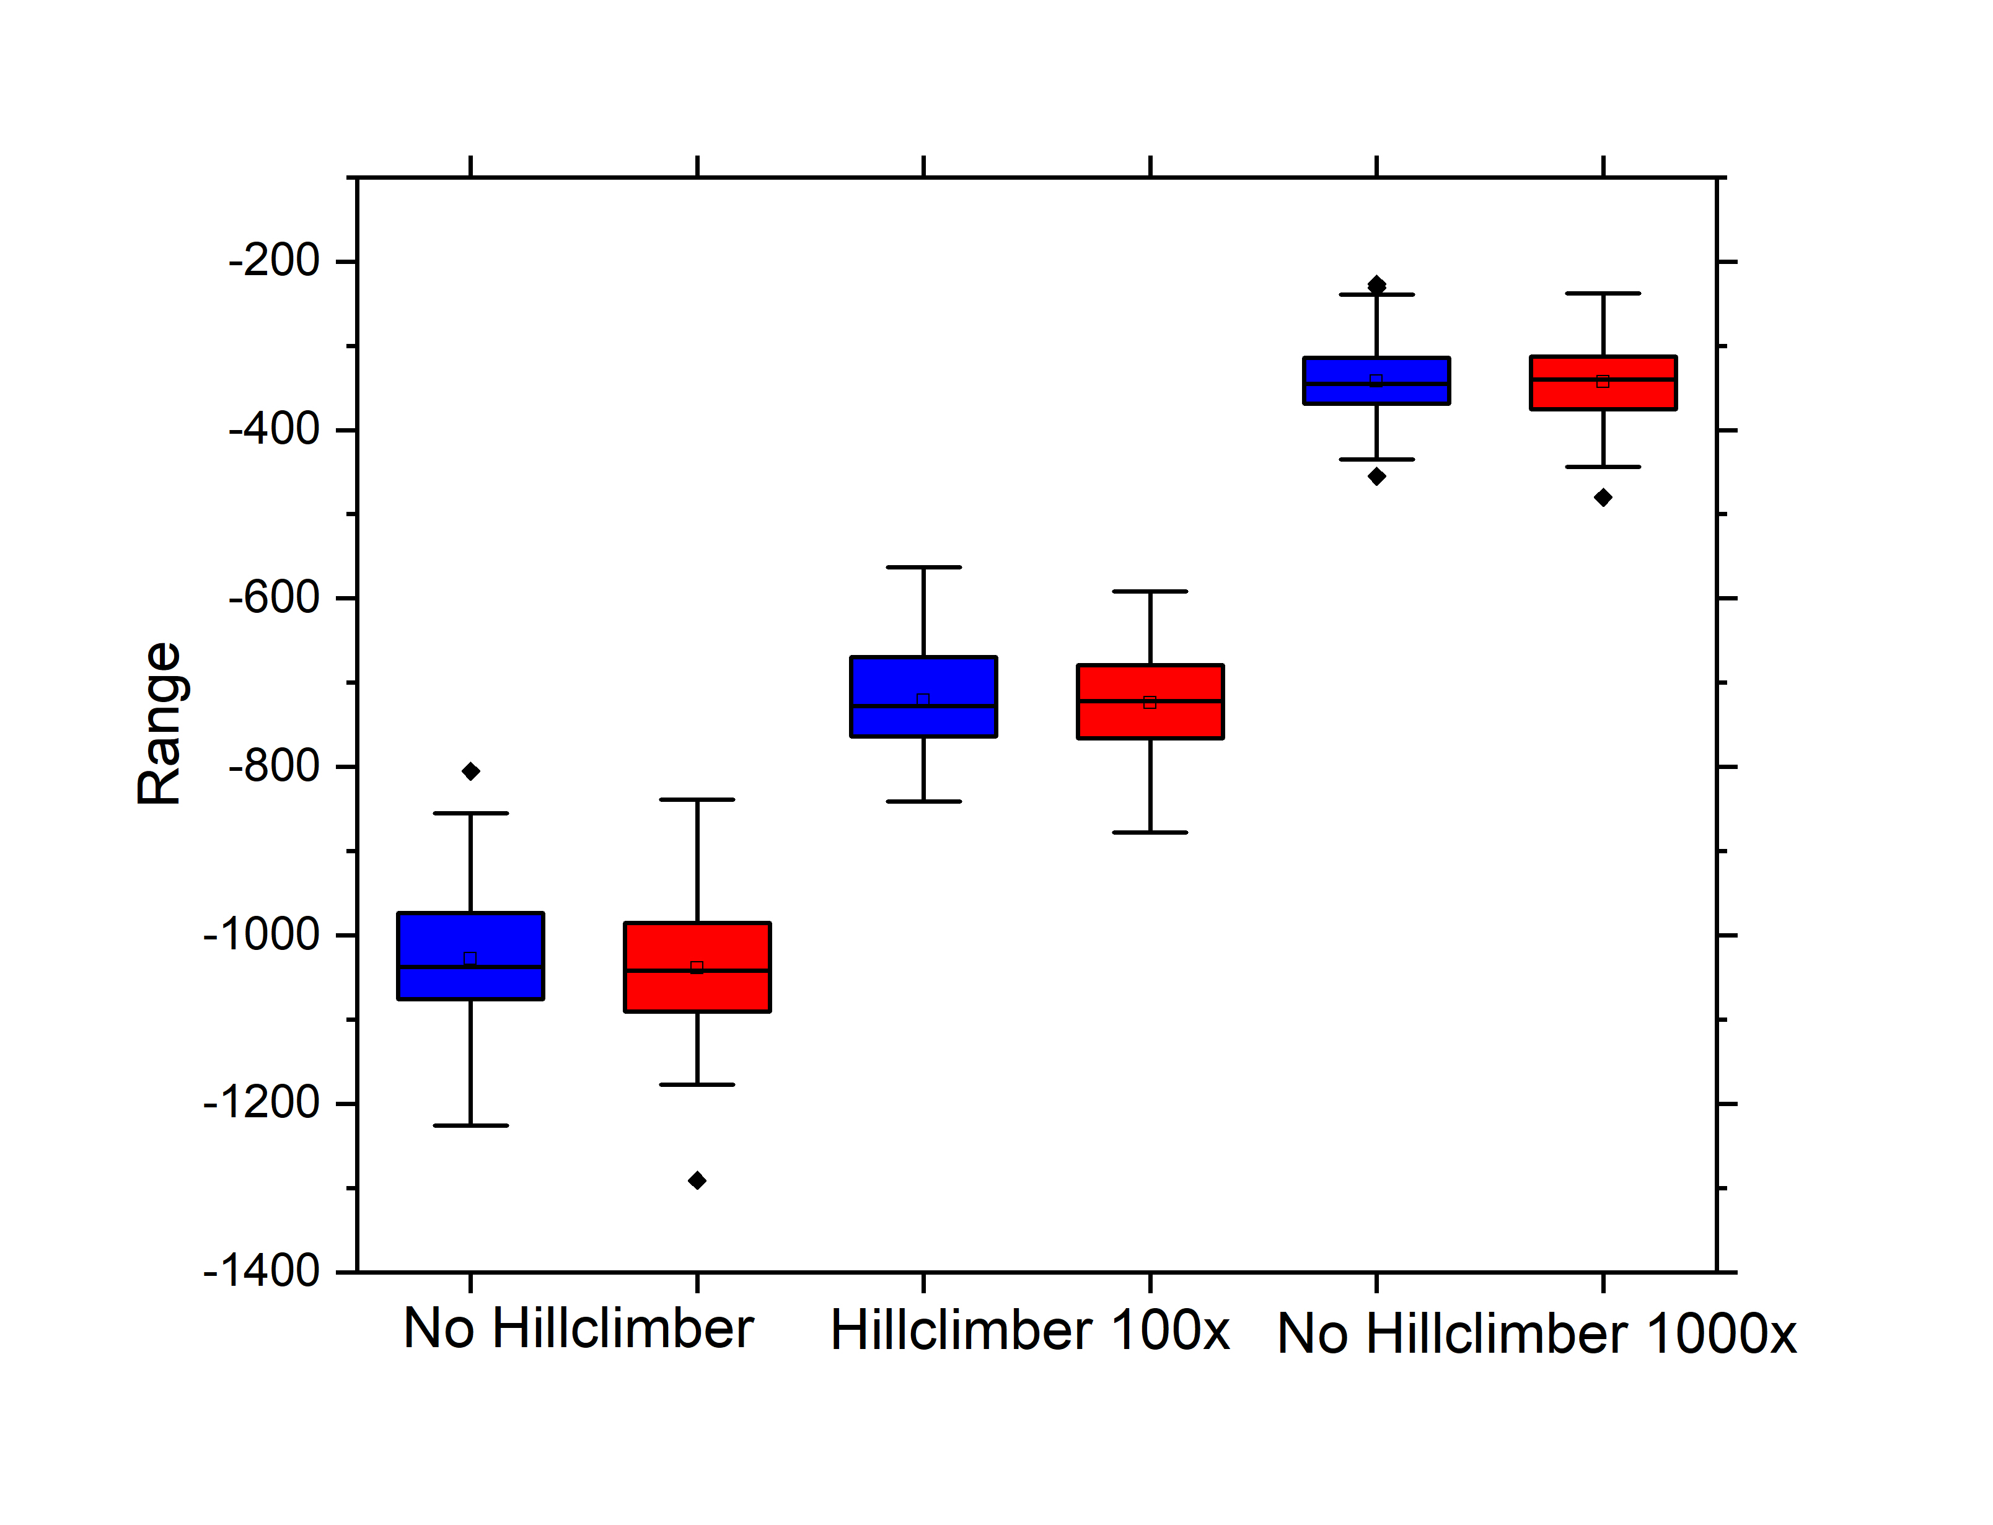

Slide 15
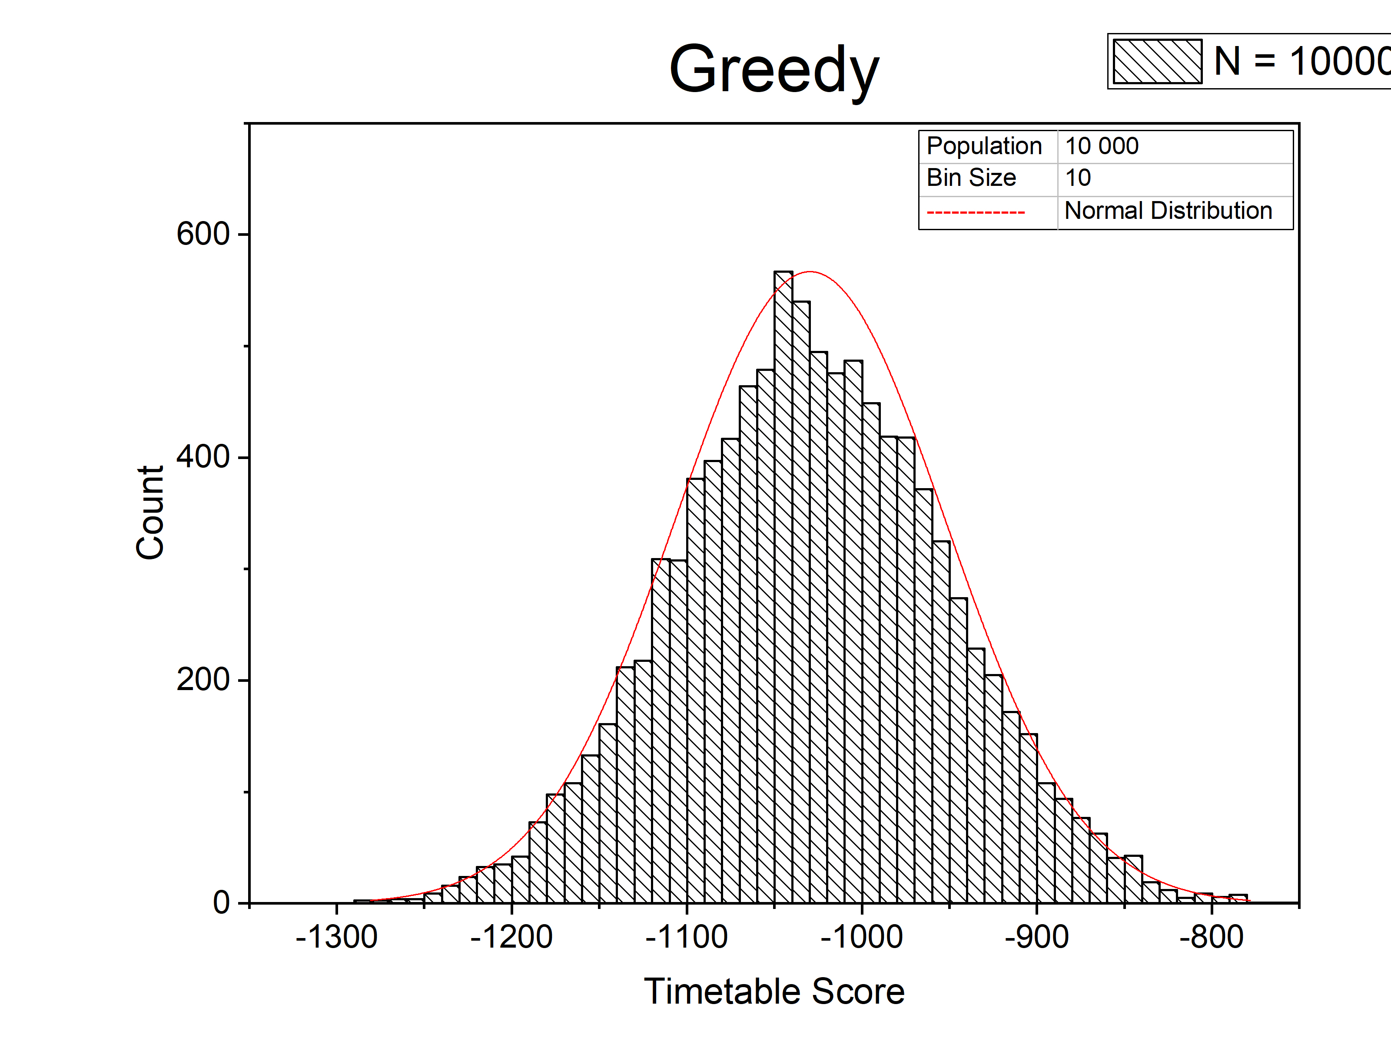

Slide 16
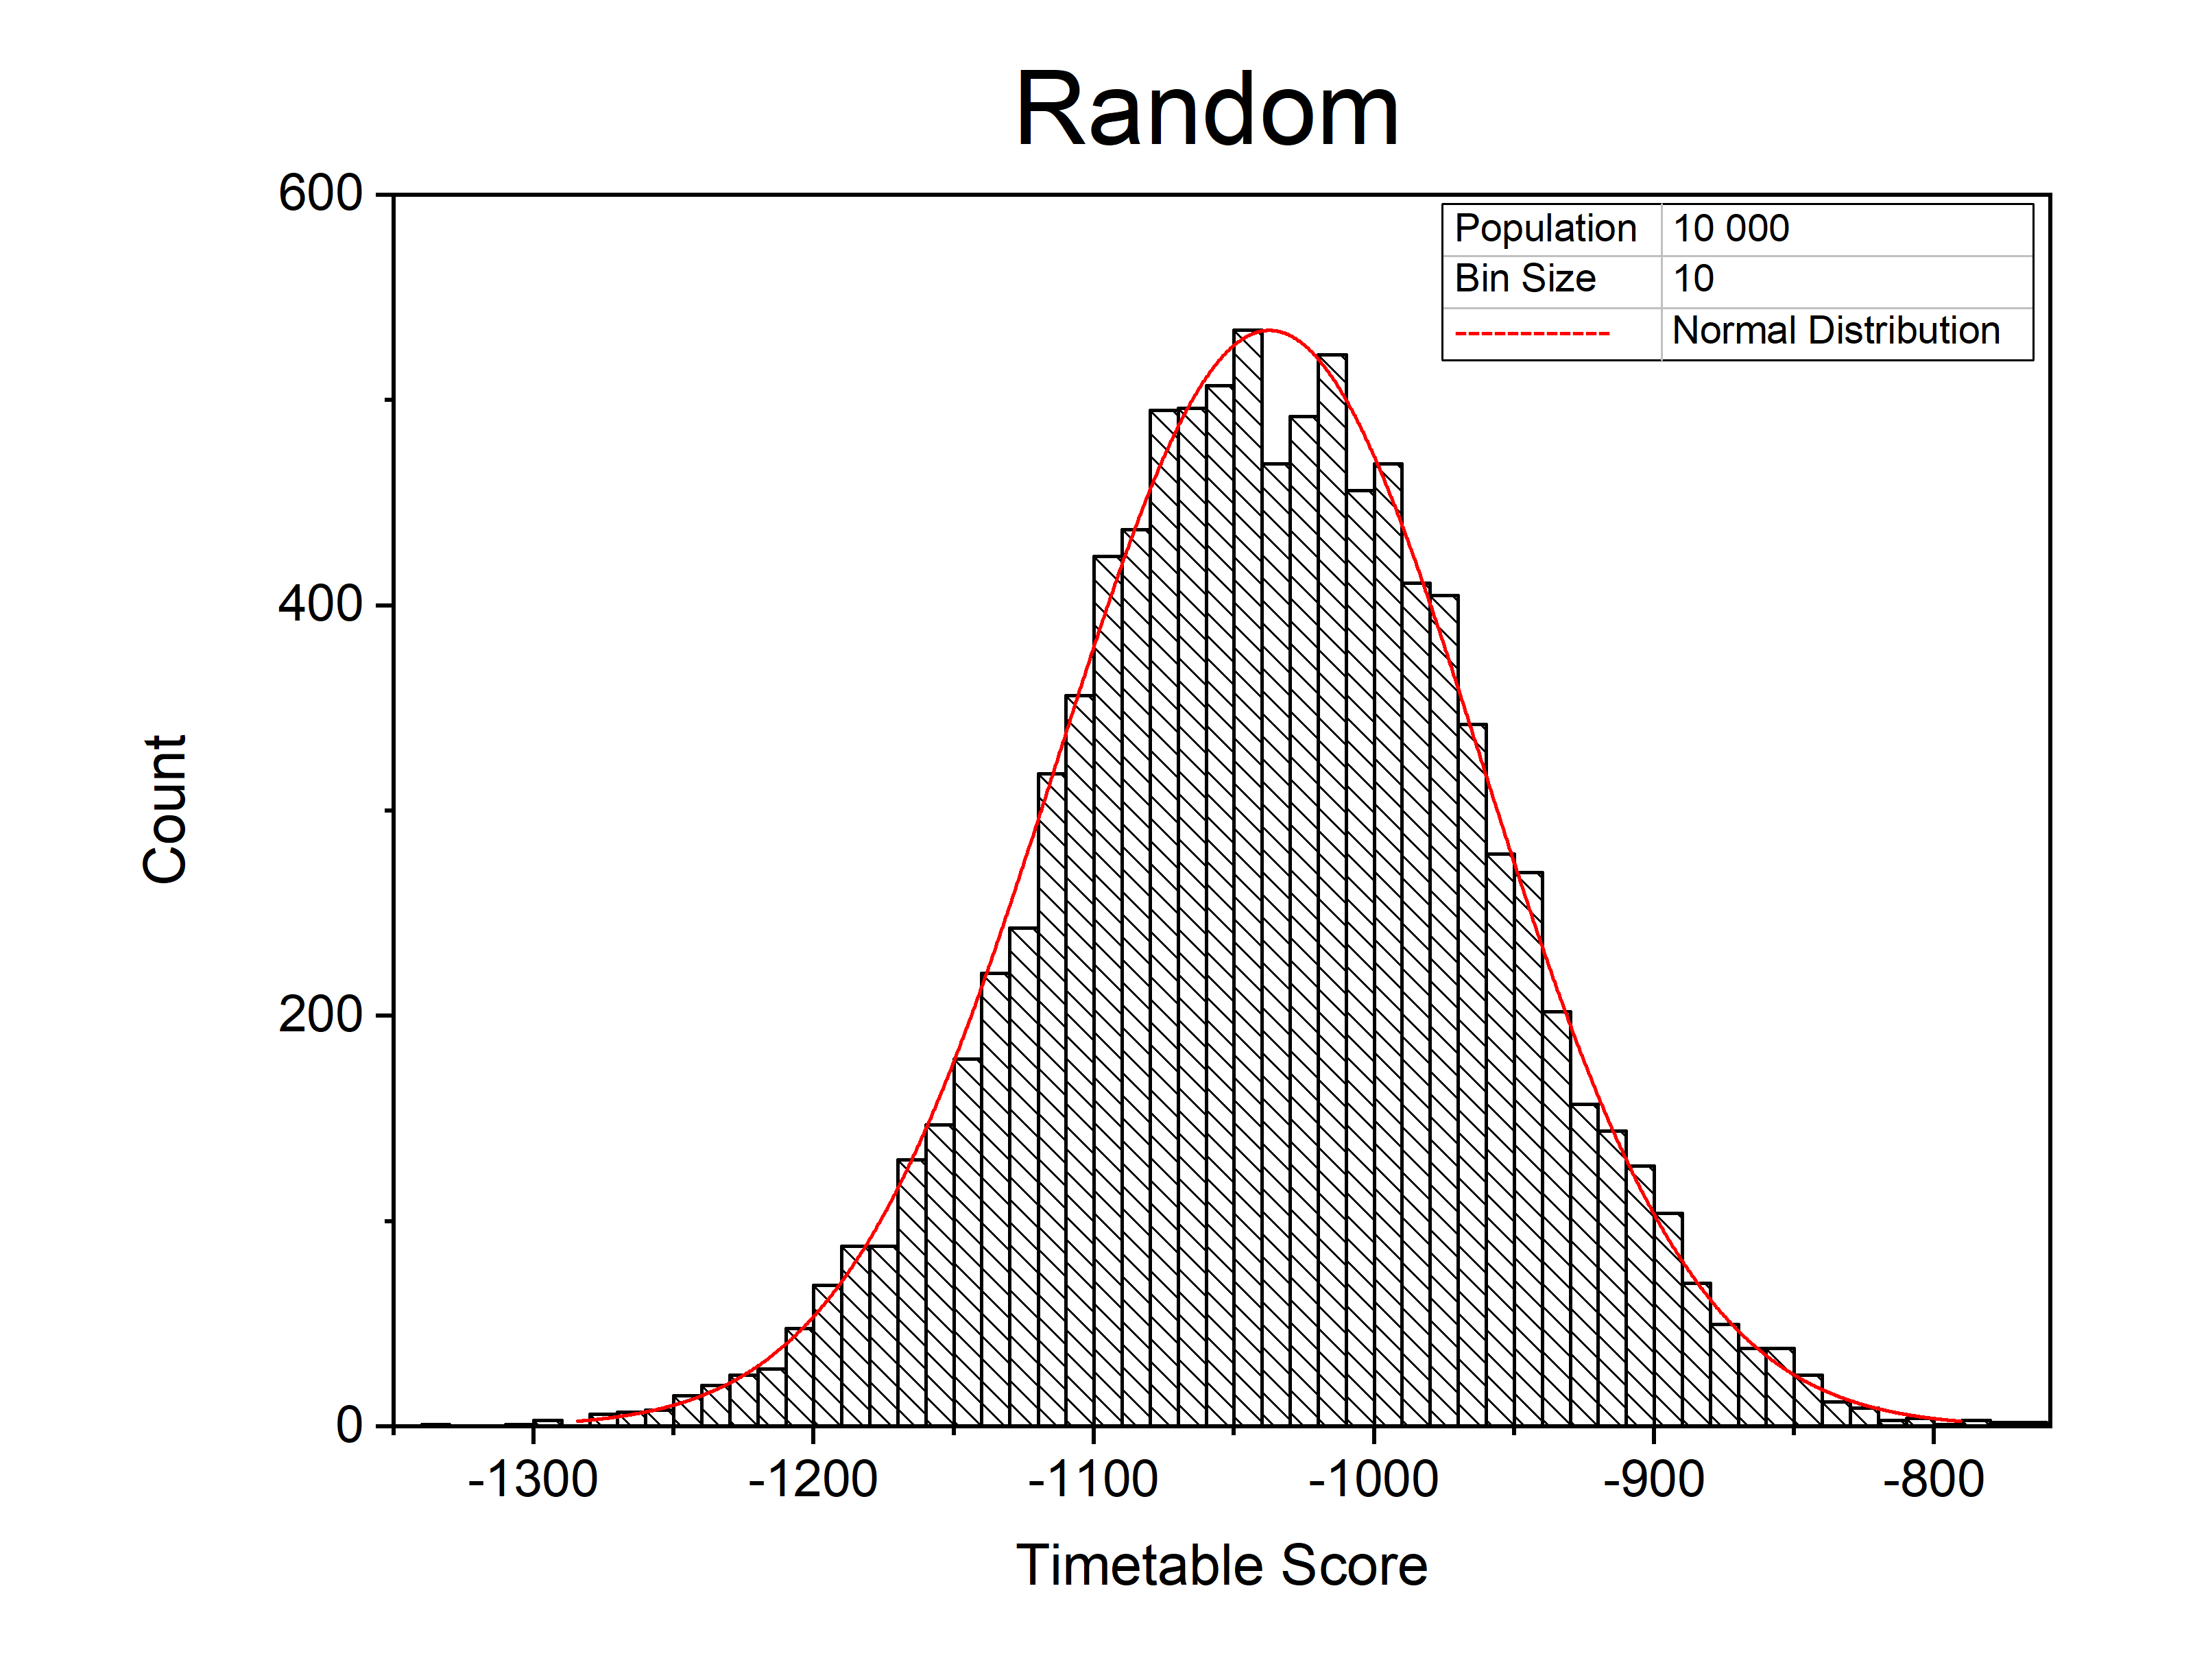

Slide 17
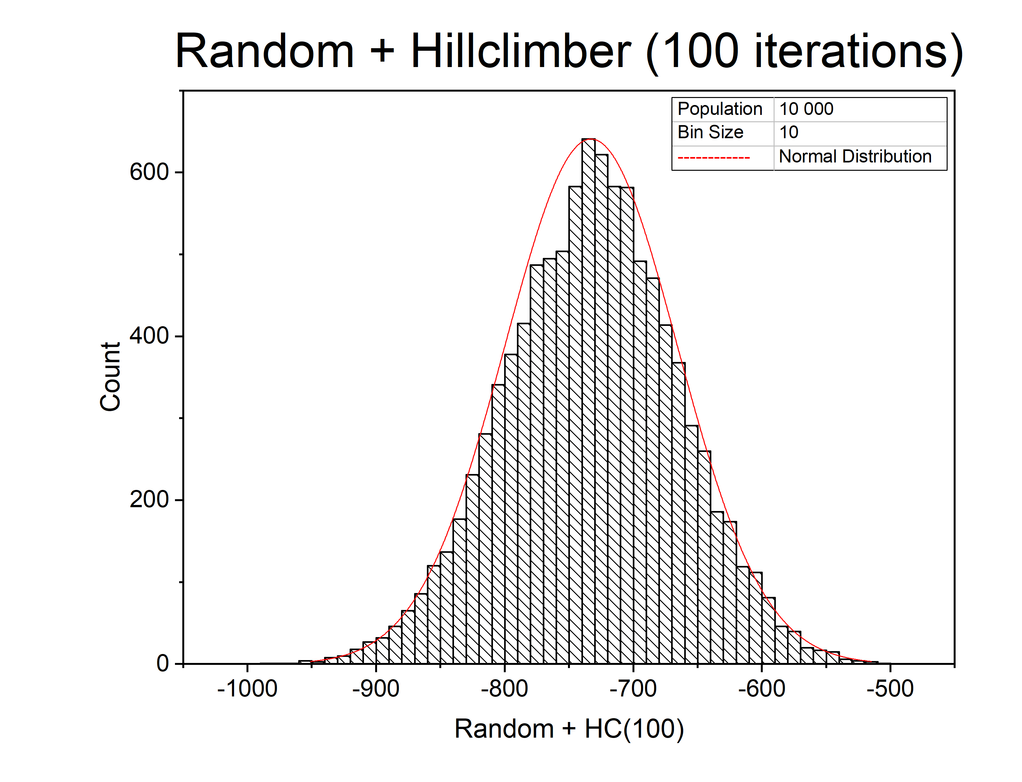

Slide 18
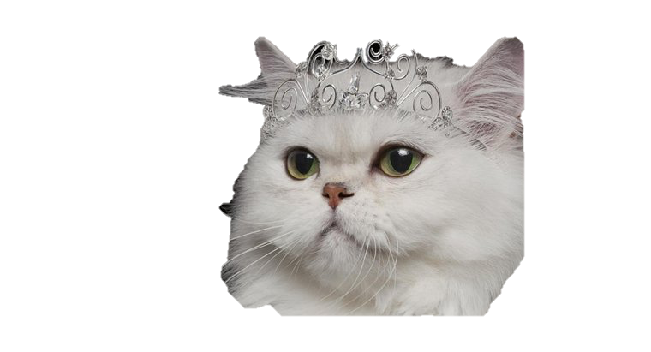
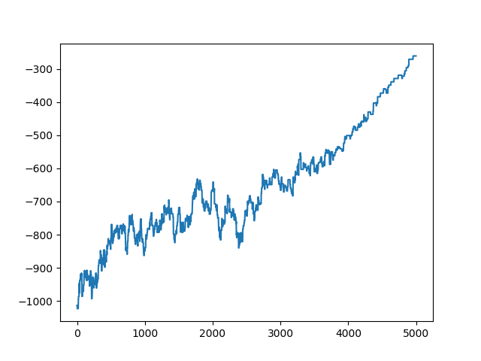
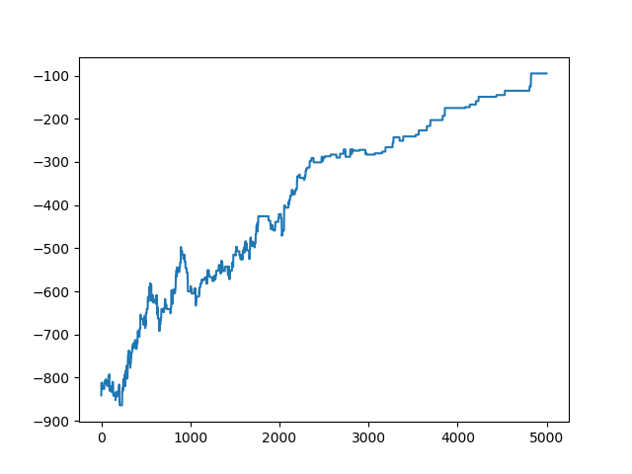
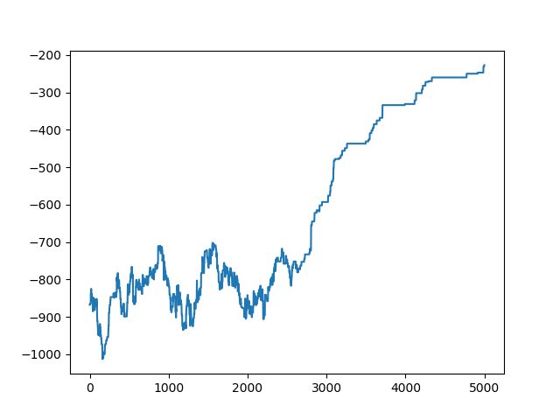
Simulated Annealing Score:
Lineair
Exponentieel
Sigmodiaal

Slide 19
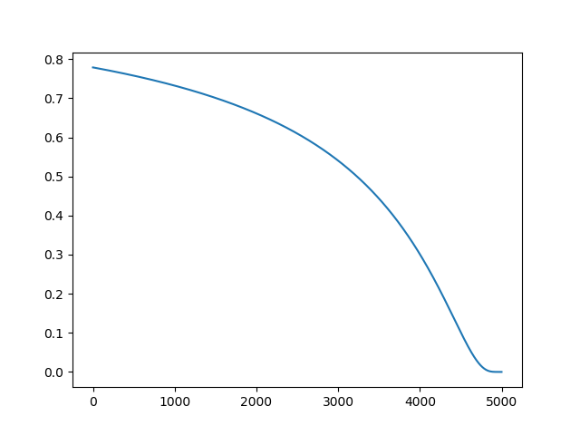
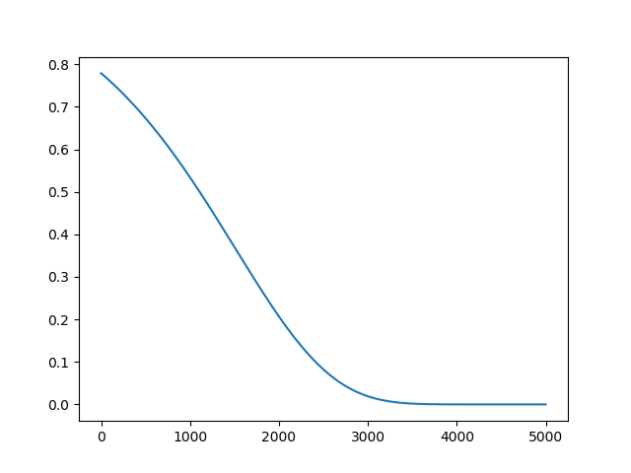
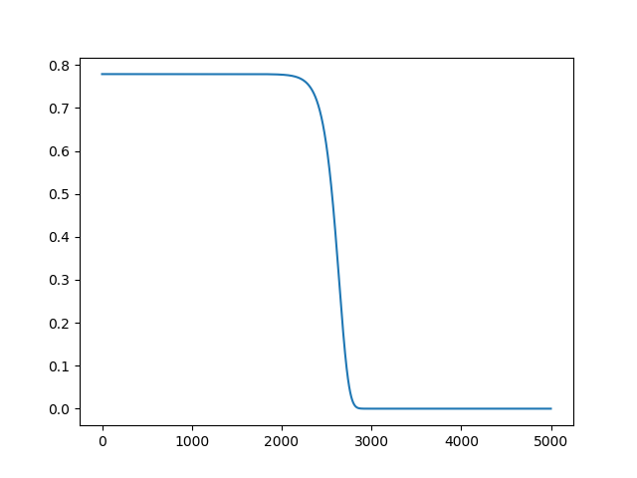
Simulated Annealing Kans:
Lineair
Exponentieel
Sigmodidaal

Slide 20
